Slide 1
Софтверски пакет за управљање пословним процесима у оквиру складишта
Дипломски рад
Јован Гајин
21.09.2021.

Slide 2
Увод
Тема
Мотивација
Опис реалног система
Техничка решења
База података
Опис апликативног решења
Закључак

Slide 3
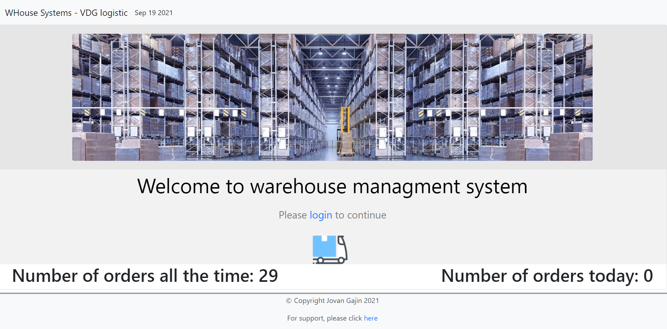
Тема дипломског рада
Управљање складиштима
Улаз/излаз робе
Продаја
Контрола и надзор
Отклањање грешака у раду

Slide 4
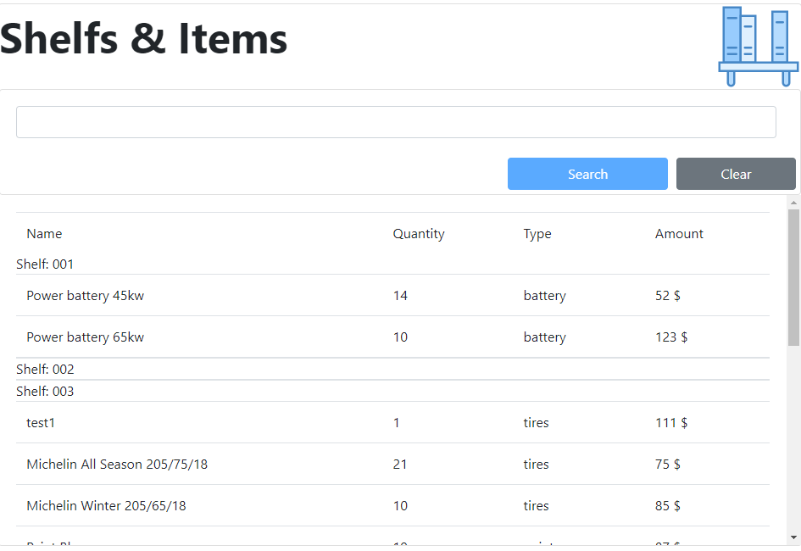
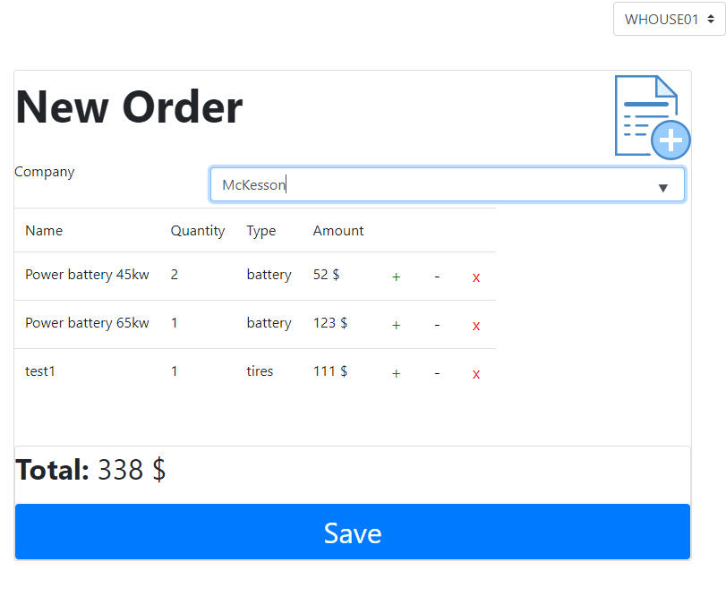
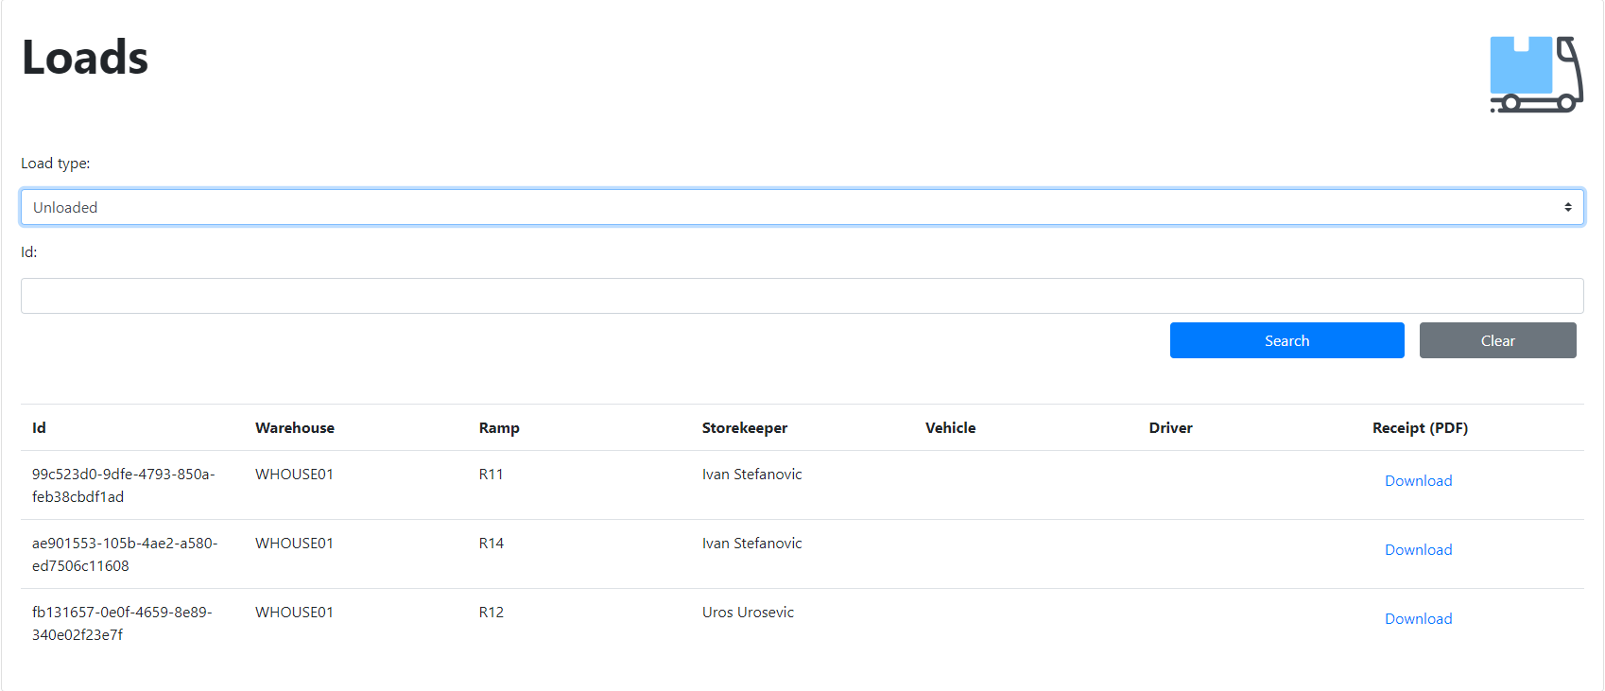
Мотивација
Веома сложени пословни процеси
Велики магацински простори
- провера доступности робе и расположива количина
- проналазак робе у магацину
Чување велике количине битних података
Убрзавање и повећавање квалитета акција над подацима
Поузданост, безбедност и контрола
- надзор
- смањење броја грешака
- отклањање грешака

Slide 5
Реалан систем
Чиниоци система
Стовариште
Рампа
Радник
Полица
Роба (артикал)
Рачун
Ивештај
Ценовник
Функционлани захтеви
Пријем робе
Издавање робе
Утовар и превоз
паковање
Улоге корисника система
Магационер
Возач
Администратор
Додатне функционалности
Претреага артикала
Генерисање извештаја
Издавање рачуна
Измена података
Управљање корисничким налозима

Slide 6
Техничка решења
Backend
.Net
C#
Entity framework
Комуникација са базом података
API
HTTP
Servisi
Сигурност и безбедност
Аутентификација
Хеширање
Session storage
Ауторизација и Улоге корисника
Ограничена права приступа
Управљање верзијама
Git
Frontend
Angular
Кориснички интерфејс
Комуникација са backend - ом
Структура
Html
Css
Ts

Slide 7
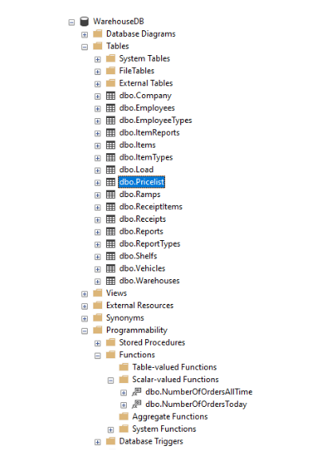
База података
Microsoft SQL
Entity framework - „database first“
Типови ентитета и типови повезника
Модел података (класе) настале на основу табела у бази
Репозитозијуми за приступ

Slide 8
Опис апликативног решења
Пријава у систем
Страница „Мој профил“
Заборављена лозинка
Корисничка подршка
Странице:
Возача
Магационера
Администратора

Slide 9
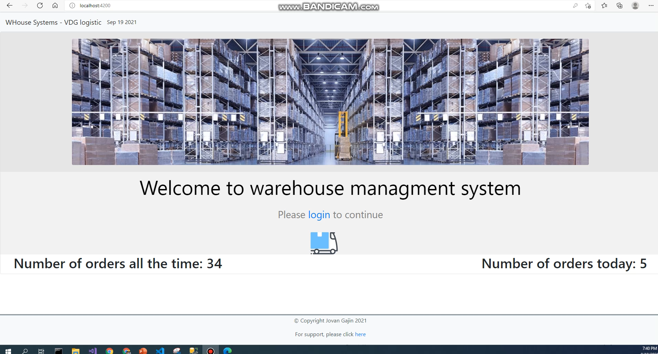
Возач
Задуживање и повраћај возила
Утовар и трансопорт робе
Преглед извештаја робе на утовару
Издавање рачуна

Slide 10
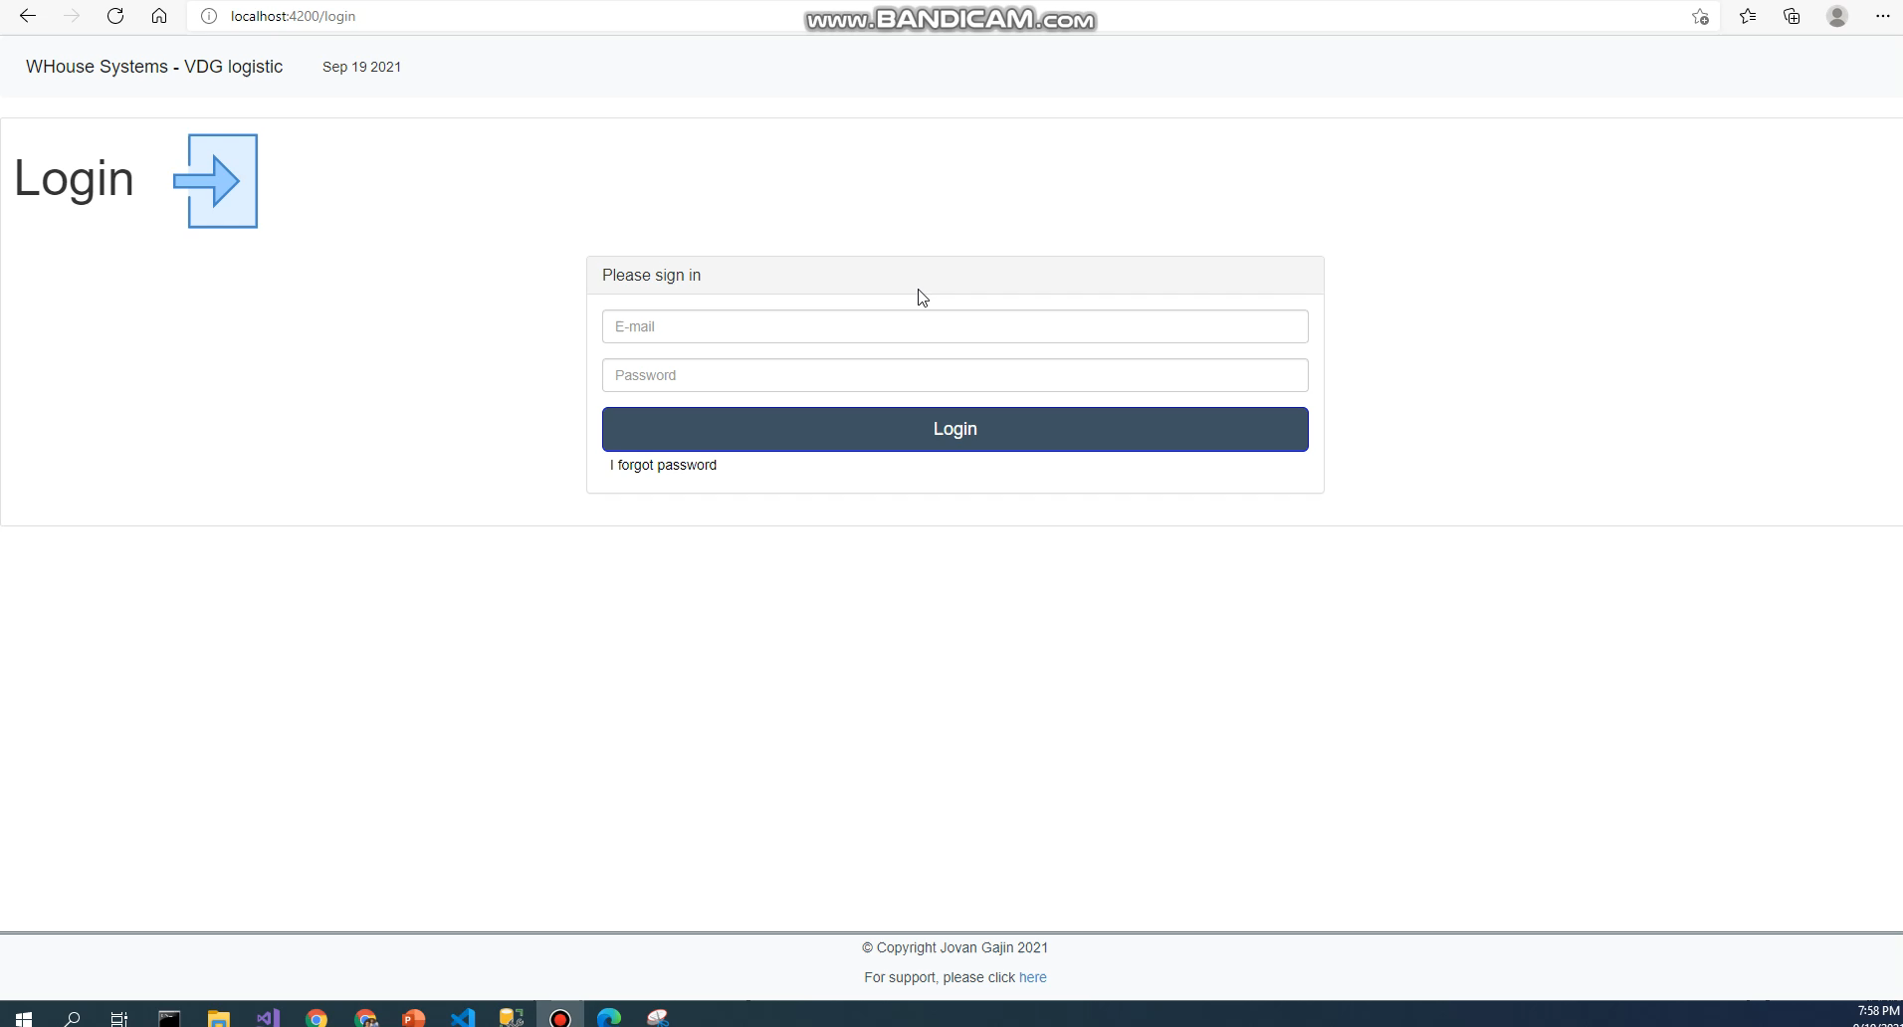
Магационер
Порналазак робе
Креирање нове поруџбине
Преглед извештаја
Преглед поруџбина

Slide 11
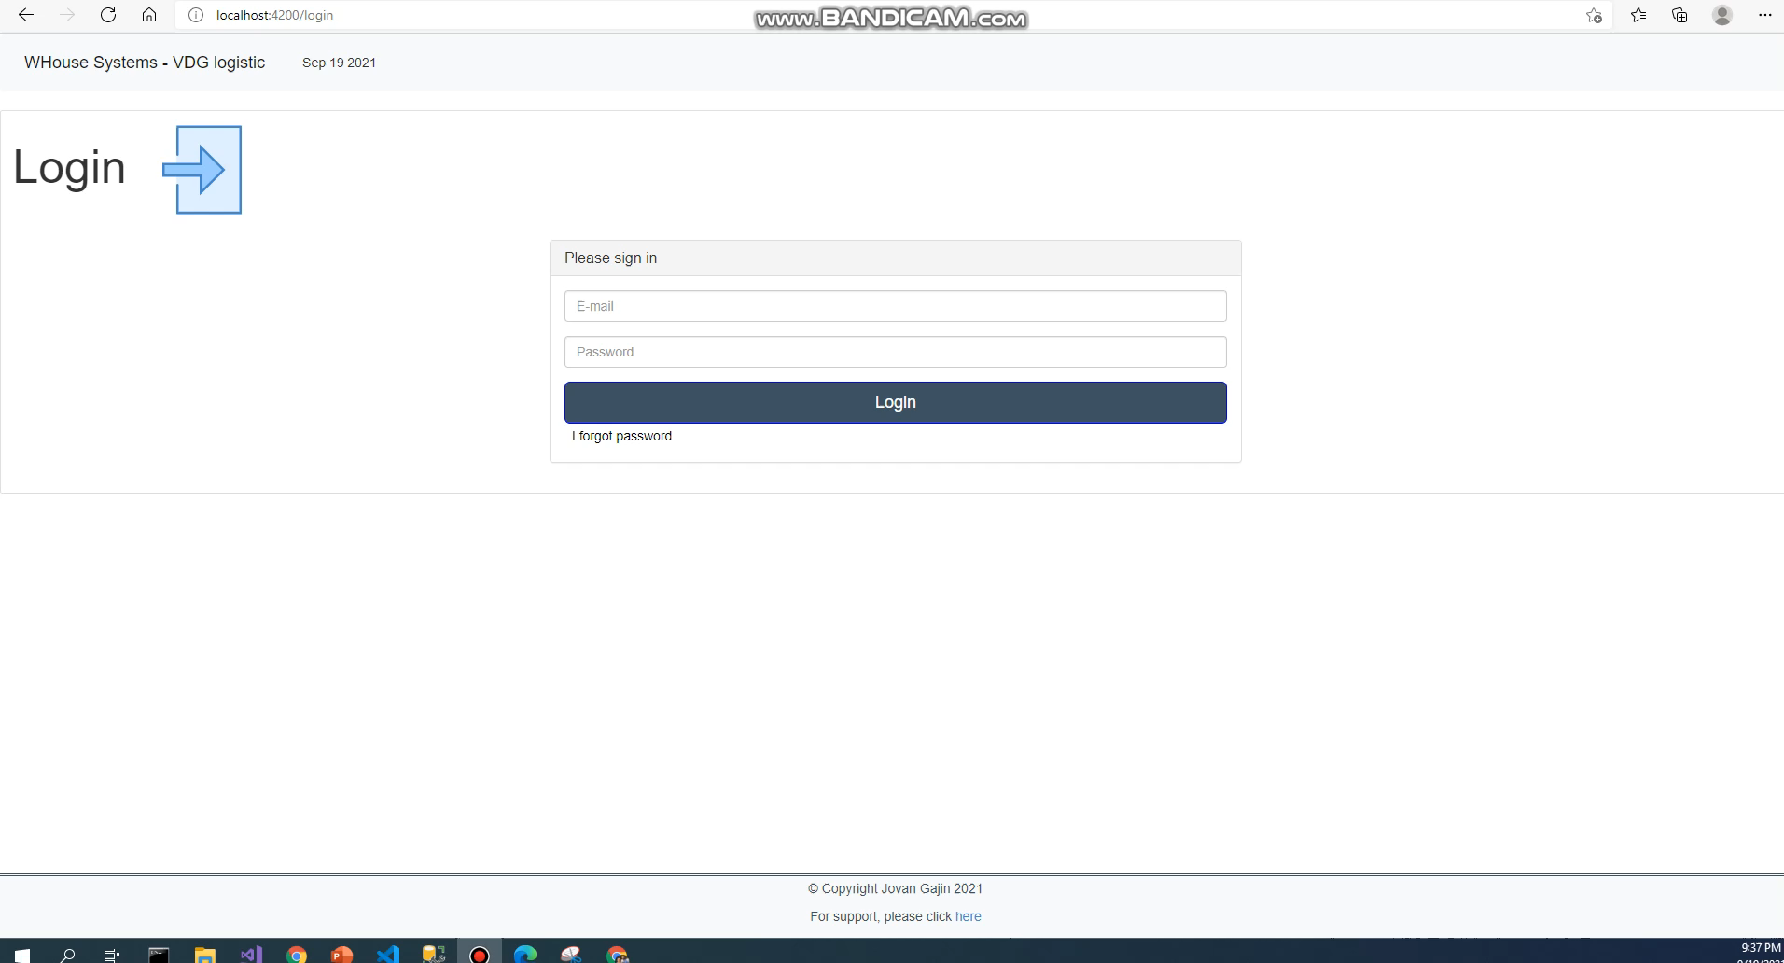
Администратор
Преглед и измена података
Контрола
Управљање
Надзор

Slide 12
Закључак
Циљеви
Потешкоће
Употреба у реалним условима
Потенцијална унапређења
Убрзање процеса
Повећање квалитета
Сигурност
Безбедност
Контрола и надзор
Отклањање грешака
Инфраструктура
Додатни кадар
Обука
Прилагођавање постојећих процеса
Чување података
Бржа и лакша претрага
Онемогућен неовлрашћен приступ
Праћење тока робе
Скалирање захтева
Интеграција са другим системима и технологијама
Проширивање система извештаја и надзора

Slide 13
Хвала на пажњи!

